Slide 1

重邮802 数据结构代码课程
数据结构强化阶段
第5节 树算法二：层序与路径
阶段：强化 ｜ 主讲：牙膏学长 ｜ 预计45分钟 ｜ 资料答疑：伴梦研途QQ群
1 / 17

Slide 2
引题
层序遍历能干什么，last 为什么需要
• 层序遍历按层访问：队列一圈一圈往外扩，数据结构基础阶段第7节已经写过
• 它直接能答的问题：树有几层、结点总数是多少
• 它答不了的问题：每一层有多少个结点、哪一层最宽——队列本身不知道一层到哪里结束
• 加一个变量 last：记下当前层最右结点在队列里的下标；出队越过 last，说明本层全部出完，此时队尾 rear 就是下一层最右
• 记住这个机制：所有按层统计的题，都是它的变体
2 / 17

Slide 3
求宽度 · 模板6
求树的宽度：四个变量分工，last 在层结束那一刻换
int Width(BiTree T){
if(T == NULL) return 0;
int front = 0, rear = -1, last = 0;
int temp = 0, maxwidth = 0;
BiTree Q[MaxSize]; BiTree p; Q[++rear] = T;
while(front <= last){ // 终止条件用 last
p = Q[front++]; temp++;
if(p->lchild != NULL) Q[++rear] = p->lchild;
if(p->rchild != NULL) Q[++rear] = p->rchild;
if(front > last){
  last = rear; // 本层结束：last 换成队尾
  if(temp > maxwidth) maxwidth = temp;
  temp = 0;
} }
return maxwidth;
}
• 层序遍历按层计数，last 标记当前层最后一个队列位置。
• front、rear 管队列，temp 计当前层；front 越过 last 时结算并更新 last。
• 每个结点入队、出队各一次，时间 O(n)，队列空间 O(n)。
3 / 17

Slide 4
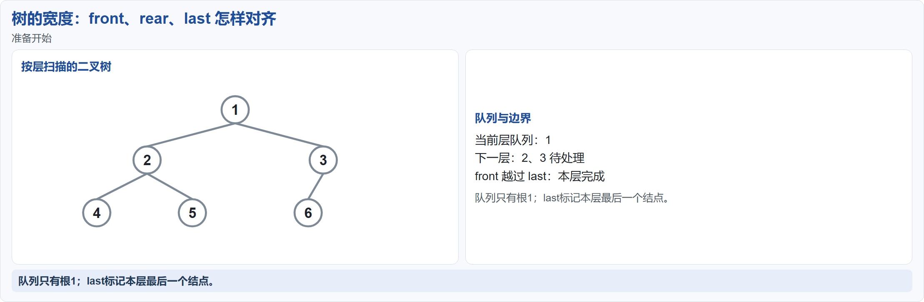
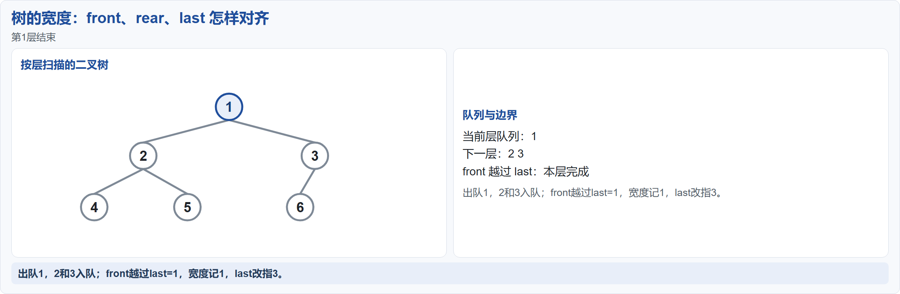
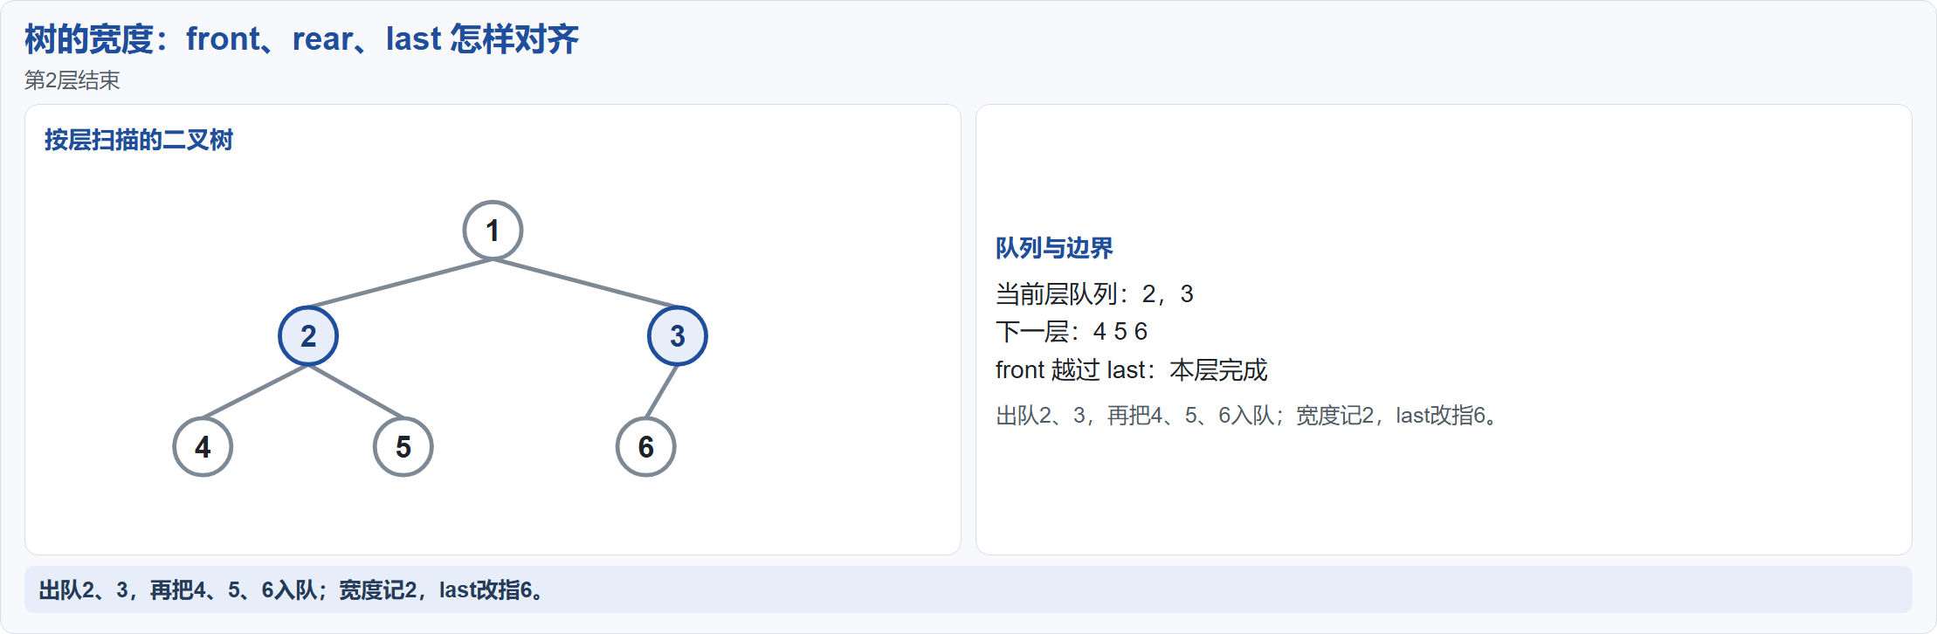
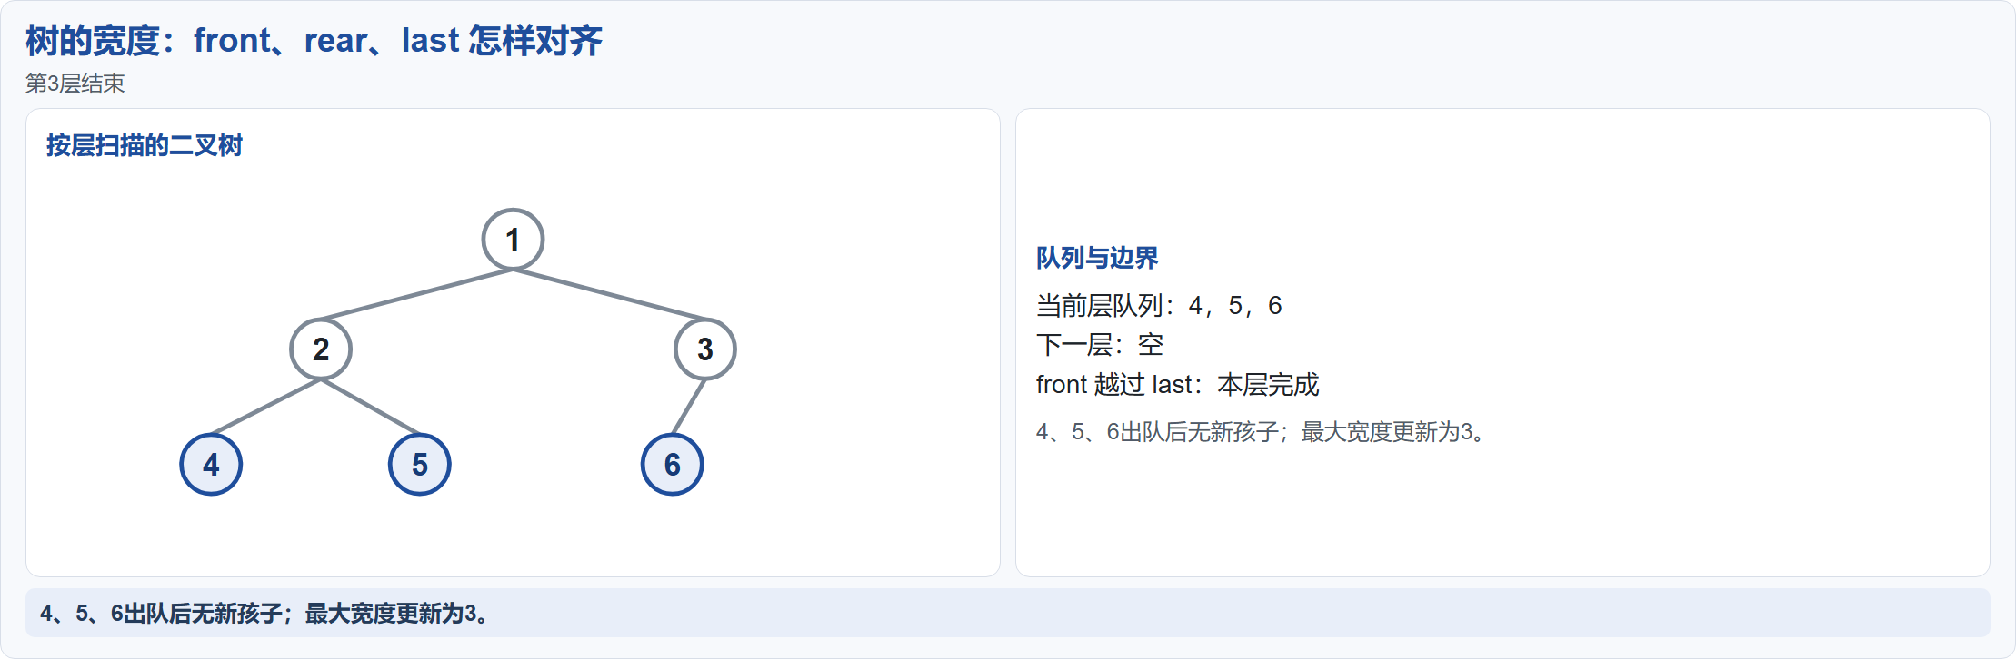
求宽度 · 推演
三层树的宽度计算：跟住 last 与 rear 的变化（拿纸跟着画）
4 / 17

Slide 5
繁荣度 · 模板6
真题·2024
繁荣度：求宽度的代码改三处，层号从 1 起
int prosperity(BiTree T){
if(T == NULL) return 0;
int front = 0, rear = -1, last = 0;
int height = 1, width = 0, totalProsper = 0;
BiTree Q[MaxSize]; BiTree p; Q[++rear] = T;
while(front <= last){ // 外层统一用 last
p = Q[front++]; width++;
if(p->lchild != NULL) Q[++rear] = p->lchild;
if(p->rchild != NULL) Q[++rear] = p->rchild;
if(front > last){
totalProsper += height * width; // 层号乘本层结点数
last = rear; height++; width = 0;
}}
return totalProsper;
}
• 繁荣度是各层“层号 × 结点数”的总和。
• 沿用宽度算法，只需记录层号并在层结束时累加。
• 层号从 1 开始，按题目给出的定义取值。
5 / 17

Slide 6
递归携带信息
递归中携带额外信息：从判平衡到最长路径
• 上一节的判平衡：返回值不够用时，让返回值兼报状态——平衡报高度，不平衡报 -1
• 再进一步：信息放不进返回值，就带一个跨层共享的变量进来
• 本节两个例子：最长路径带 path、maxPath 两个数组和 maxLen；判 BST 带 prev
• 区分方式：每层需要独立副本时用值传递；递归各层要共享并修改数据时用引用
• 先想一步：pathLen 与 maxLen，哪个该用引用？
6 / 17

Slide 7
最长路径 · 双数组
真题·2025
最长路径：path 记当前，maxPath 记最长
void longestPath(BiTree node, int path[], int pathLen, int maxPath[], int &maxLen){
if(node == NULL) return;
path[pathLen++] = node->data; // 当前结点入路径
if(node->lchild == NULL && node->rchild == NULL){ // 到叶子了
if(pathLen > maxLen){
maxLen = pathLen;
for(int i = 0; i < maxLen; i++) maxPath[i] = path[i]; // 拷当前路径
}
}else{
longestPath(node->lchild, path, pathLen, maxPath, maxLen);
longestPath(node->rchild, path, pathLen, maxPath, maxLen); }
}
• path 记录当前根到叶的路径，maxPath 保存目前最长路径。
• pathLen 按值传递，递归返回后自然恢复；最长长度和答案数组需要跨层更新。
• 在叶子处比较长度并复制路径；时间 O(n)，两个数组空间 O(n)。
7 / 17

Slide 8
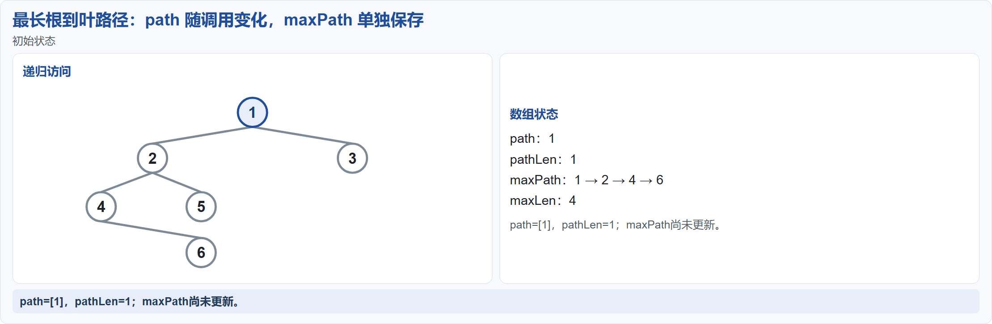
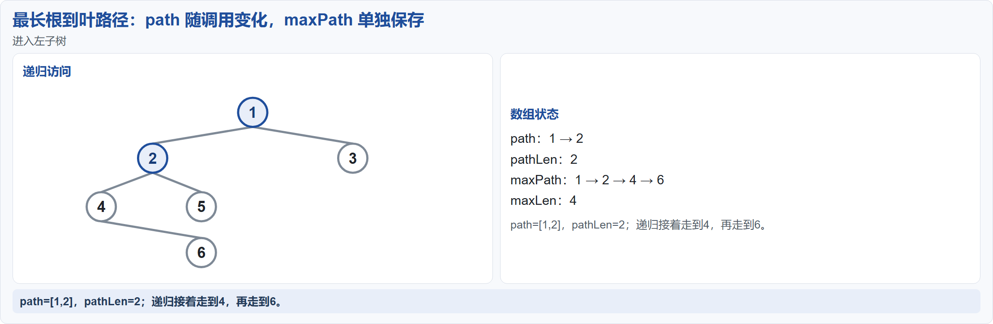
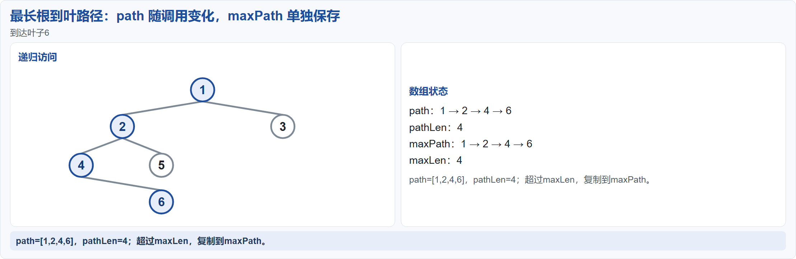
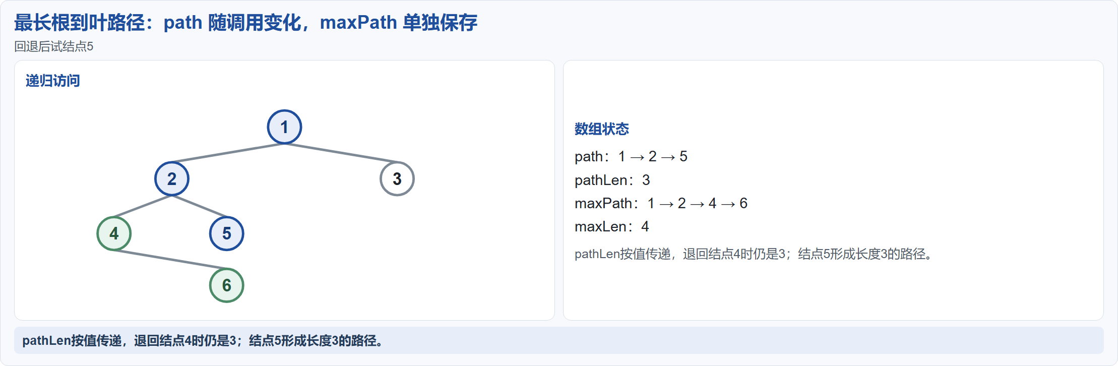
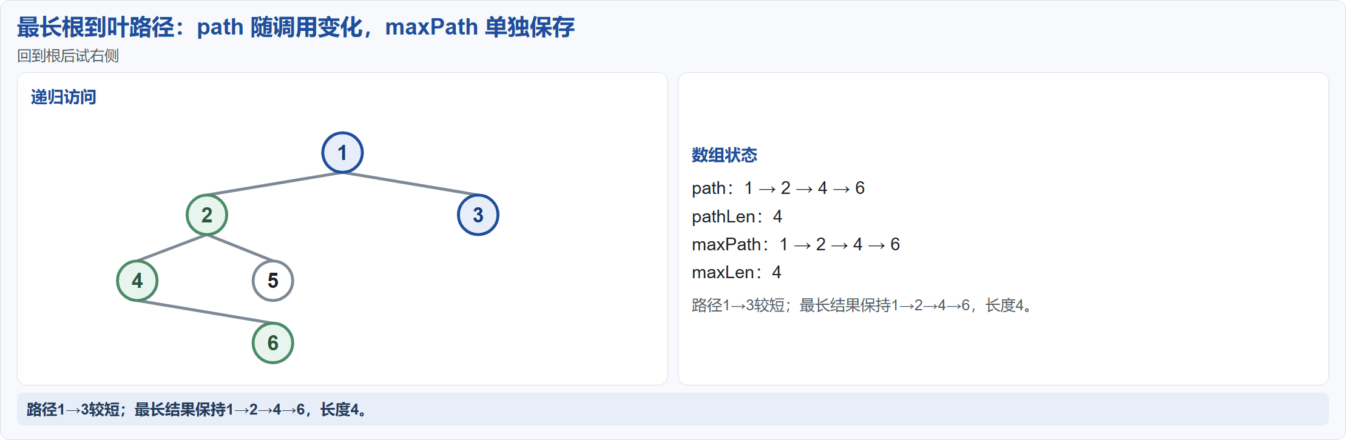
最长路径 · 推演
最长路径的递归过程：两个数组的内容变化（拿纸跟着画）
8 / 17

Slide 9
判 BST · 思路
真题·2024
判 BST：中序加 prev，prev 必须引用
• BST 的性质：中序遍历序列严格递增；判 BST 就是查中序序列是不是严格递增
• 做法：中序遍历时用 prev 记住上一个访问的值，当前值不大于 prev 就不是 BST
• 为什么用中序不用先序：只有中序序列对 BST 是有序的，先序无序
• prev 必须引用：它跨递归层共享，上一层写完，下一层要读
• 先想一步：prev 的初值写 -1 行不行？树里出现负数会怎样？
9 / 17

Slide 10
判 BST · 代码
判断二叉搜索树：中序递增；用标记避免初值边界漏洞
bool checkBST(BiTNode *p, int &prev, bool &hasPrev){
if(p == NULL) return true;
if(!checkBST(p->lchild, prev, hasPrev)) return false;
if(hasPrev && p->data <= prev) return false;
prev=p->data;
hasPrev=true;
return checkBST(p->rchild, prev, hasPrev);
}
bool JudgeBST(BiTree T){
int prev; bool hasPrev=false;
return checkBST(T,prev,hasPrev);
}
• 先定义 checkBST，再由 JudgeBST 调用。
• hasPrev=false 表示还没有前驱；首次访问只记录值，不与固定哨兵比较。
• 后续结点必须大于 prev，重复值也判非 BST；完整覆盖 int 范围，包括 INT_MIN。
10 / 17

Slide 11
递归建树 · 模板12
由先序与中序建树：只给骨架与边界
BiTree Build(BiTree &T, int A[], int B[], int preL, int preR, int inL, int inR){
if(preL > preR) return NULL;
T = (BiTNode*)malloc(sizeof(BiTNode));
T->data = A[preL]; // 先序第一个元素是根
int k = inL;
while(B[k] != A[preL]) k++; // 在中序中定位根
int leftLen = k - inL; // 左子树结点个数
Build(T->lchild, A, B, preL+1, preL+leftLen, inL, k-1);
Build(T->rchild, A, B, preL+leftLen+1, preR, k+1, inR);
return T;
}
• 根的位置由先序首元素确定；在中序中找到根后，左子树长度决定两段区间。
• 复习四个边界：先序左右子树起点、中序左右子树终点；完整递归已在 C2-A 第7节讲过。
11 / 17

Slide 12
哈夫曼构造
Huffman 树：反复合并当前权值最小的两棵树
typedef struct{
int weight;
int parent, lchild, rchild; // 存下标，0 表示没有
}HTNode; // 数组共 2n-1 个结点
for(int i = n+1; i <= 2*n-1; i++){ // 合并 n-1 次
SelectTwoMin(HT, i-1, s1, s2); // 在 parent==0 中选两个最小
HT[s1].parent = HT[s2].parent = i;
HT[i].lchild = s1;
HT[i].rchild = s2;
HT[i].weight = HT[s1].weight + HT[s2].weight;
}
• 思想：森林里每次取两棵权值最小的树合并，新树权值是两棵之和，重复 n 减 1 次
• 为什么共 2n-1 个结点：n 个叶子，每次合并少一棵树，合并 n-1 次多出 n-1 个内部结点
• parent 等于 0 表示还没被合并；每轮扫一遍选两个最小，构造是 O(n²)，优先队列可降到 O(n log n)
• 802 以手算为主：考的是手算构造与编码，左右分支标 0 和 1；代码不要求写，这里只记思想与存储结构
12 / 17

Slide 13
模板卡
本节四套模板
模板 | 适用场景 | 骨架 | 复杂度
模板6 层序加 last | 求宽度、繁荣度等一切按层统计 | 数组加 front、rear、last；front 越过 last 时换层 | O(n)，队列 O(n)
模板15 中序加 prev | 判 BST、查中序是否有序 | 中序递归，prev 引用共享；当前值不大于 prev 返回 0 | O(n)
模板12 递归建树 | 由遍历序列重建二叉树 | 定根、中序找 k、按 leftLen 划两段递归 | O(n²)，找根扫中序
模板5 递归统计框架 | 树的高度、结点数、叶子数等统计 | 终止基准值、递归左右、合并返回 | O(n)，栈 O(h)
考过哪里：
模板6对应2024年繁荣度；模板15对应2024 年判 BST；模板12对应2026 年第 2 题；模板5对应2025 年最长路径复用其递归骨架
13 / 17

Slide 14
小结
五个算法一张表
算法 | 关键技巧 | 最容易错的
求宽度 | 层序加 last，front 越过 last 换层 | 在入队时更新 last
繁荣度 | 宽度骨架改三处，累加 层号乘宽度 | height 从 0 起
最长路径 | path 与 maxPath 双数组，pathLen 值传递 | 在内部结点就比较
判 BST | 中序加 prev，prev 引用共享 | prev 初值写 -1、声明放调用后
建树 | 先序首元素定根，leftLen 划区间 | preL 加 leftLen 加 1 算错
哈夫曼 | 每次取两个最小权合并 | 把编码题当代码题背
14 / 17

Slide 15
课后任务
两道题集练习与考点回顾
• 跟练题：默写求宽度与判 BST；给一棵树手算繁荣度，层号从 1 起
• 题集练习：6算20（繁茂度，按题目定义计算）、6答28（中序加后序建树）
• 哈夫曼只练手算题：题集 6选33、6选40、6答26
参考答案在最后两页，课后自行对照
15 / 17

Slide 16
参考答案 · 跟练题
跟练题参考答案：求宽度与判 BST（自行对照）
// 求树宽度：层序用 last 结算每一层
int Width(BiTree T){
if(!T) return 0;
BiTree Q[N]; int f=0,r=0,last=0,c=0,best=0;
Q[r++]=T;
while(f<r){
BiTree p=Q[f++]; ++c;
if(p->lchild) Q[r++]=p->lchild;
if(p->rchild) Q[r++]=p->rchild;
if(f>last){ best=max(best,c); c=0; last=r-1; }
}
return best;
}
// 判 BST：中序必须严格递增
bool checkBST(BiTNode *p, int &prev, bool &hasPrev){
if(!p) return true;
if(!checkBST(p->lchild,prev,hasPrev)) return false;
if(hasPrev && p->data<=prev) return false;
prev=p->data; hasPrev=true;
return checkBST(p->rchild,prev,hasPrev);
}
bool JudgeBST(BiTree T){ int prev; bool seen=false; return checkBST(T,prev,seen); }
16 / 17

Slide 17
参考答案 · 题集练习
题集练习参考要点（自行对照）
• 6算20 繁茂度：题目定义为各层结点数的最大值乘树高；层序统计每层宽度，维护 maxWidth，最后返回 maxWidth * height。它与课堂的繁荣度累加式不同
• 6答28 中序加后序建树：根是后序尾元素；在中序中定位根并按左子树长度划分区间，递归左右子树
17 / 17

